Slide 1
Министерство образования и науки Республики Казахстан Филиал АО «Национальный центр повышения квалификации» «Өрлеу» «Институт повышения квалификации педагогических работников по Акмолинской области»
Презентация интегрированного занятия
(ОБЖ+ изо) по основам безопасности жизнедеятельности в средней группе по теме:
«Не шутите вы с огнем, чтобы не жалеть потом»
Выполнила:
Жармакова А.Т.;
воспитатель
ГККП ясли – сад «Ботакөз»,
Акмолинская область.,
Шортандинской район, п.Жолымбет
25.08.2017 года. Проверила: Джакупова Ш.С.
старший преподаватель
кафедры ППС ПРУ
АО филиала «НЦПК «Өрлеу» ИПК ПР
по Акмолинской области
26.08. 2017 года

Slide 2
Образовательная область: Здоровье.
Раздел: ОБЖ
Подобласти: Развитие речи, лепка. Средняя группа

Slide 3
Интегрированного занятия (ОБЖ+ изо) по основам безопасности жизнедеятельности в средней группе по теме:
«Не шутите вы с огнем, чтобы не жалеть потом»

Slide 4
Цель: формировать знание детей о пожарной безопасности. Задачи:
Обучающая: Закреплять знание о причинах возникновения пожара, правилах пожарной безопасности, правилах поведения при возгорании и задымлении.
Развивающая: Развивать внимание, мышление, связную речь, чувство рифмы, общую и мелкую моторику.
Воспитательная: Воспитывать ответственность за свои поступки, осознанное желание соблюдать правила пожарной безопасности. Воспитывать уважение к труду пожарных.

Slide 5
Оборудование:
Аудиозаписи: звуки горения, сирены пожарной машины. Склеенный из картона конус-факел. Салфетки красного цвета. Рисунок с изображением древних людей. Карандаши красного цвета. Деревянные тонкие палочки, вырезанные из коричневой бумаги круги. Картонное изображение печки. Пластилин красного цвета. Ленточки красного, голубого цветов. Остатки сгоревшей бумаги на тарелочках. Вырезанные из бумаги красного цвета цифры 1 и О. Клей, салфетки, клеенки.

Slide 6
Билингвальный компонент: өрт- огонь, су-вода.

Slide 7
I. Мотивоционно-побудительный этап:
- Ребята, на наших занятиях, праздниках, играх часто бывают гости. Сегодня гостей у нас много. Пришли воспитатели из других групп, вы уже поздоровались с ними. И будет еще один, очень необычный гость. Этот гость бывает полезным и вредным, добрым и злым, помощником и разрушителем. Послушайте его. (Воспроизводится аудиозапись звуков горения).
«Что дотронувшись едва,
Превращается в дым дрова?»
«Шипит и злится, Воды боится.
С языком, а не лает,
Без зубов, а кусает.»
- Да, это – огонь.
Я могу защитить. Я могу осветить. Я могу накормить. И согреть я могу. Я - помощник вам, друг, безотказный слуга, Но не злите меня понапрасну. Ведь тогда превращаюсь я в злого врага С беспощадною силой ужасной.
- Это огонь. (открываю на доске).

Slide 9
II.Организационно-поисковый этап:
Беседа и изобразительная деятельность «Огонь-помощник»
Огонь освещает
- А теперь давайте поразмышляем, как огонь может освещать, ведь мы пользуемся электрическим освещением? Если электрического освещения нет, то можно зажечь свечу или лампу. Электричеством люди стали пользоваться не так давно. А раньше давал им свет огонь свечи, Факела. Лампы.
Я предлагаю вам сделать старинный факел. Возьмите салфетку красного цвета. Сомните ее, не очень сильно, и вложите внутрь готового факела (картонного конуса). Раньше это была длинная или толстая палка, обмазанная смолой или воском. Поднимите повыше ваши факелы и покажите нам.

Slide 10
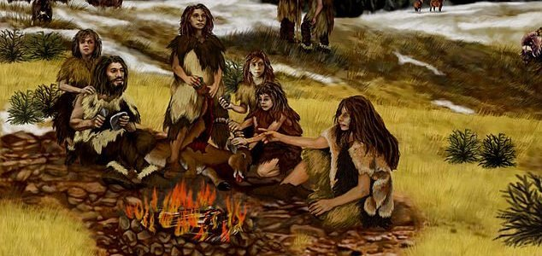
Огонь защищает
- У древних людей было много врагов, и очень мало друзей. Огонь был их главным защитником от диких зверей, потому что все животные очень сильно боятся огня. Поэтому древние люди всегда поддерживали огонь в костре перед своими жилищами. Древние люди относились к огню очень бережно, костер охраняли днем и ночью, чтобы огонь не погас. На картинке у вас изображены древние люди у костра. Но огонь очень слабый, маленький. Зажгите большой костер - дорисуйте пламя.
Дети берут красные карандаши и дорисовывают пламя.

Slide 11
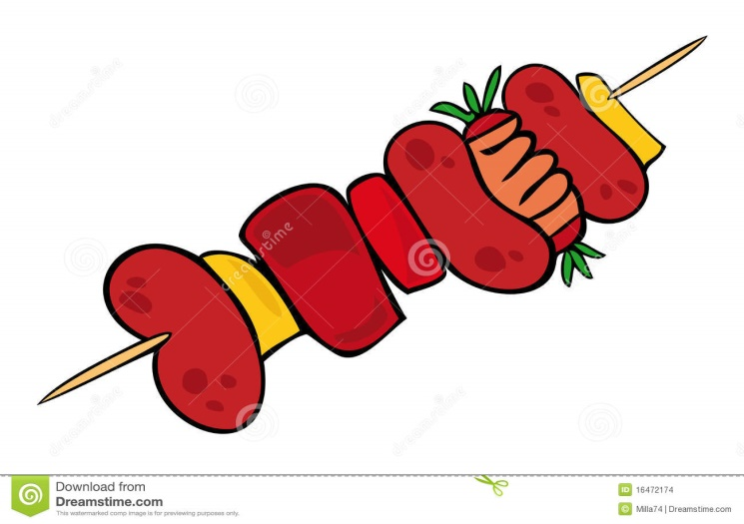
Огонь кормит.
- А как огонь может накормить? Чтобы приготовить пищу, мы зажигаем огонь на газовой плите. А как огонь может накормить нас далеко от дома, в лесу, например? Можно приготовить пищу на костре. Но обязательно только со взрослыми, приготовив для этого место, а в конце обязательно потушить. Как вы думаете чем? ( водой, песком, землей, мокрой тряпкой. Давайте сделаем поделку «шашлык». Возьмите палочку и нанизывайте на нее бумажные круги-кусочки мяса. Поднеси к нашему костру, шашлык готовится

Slide 12
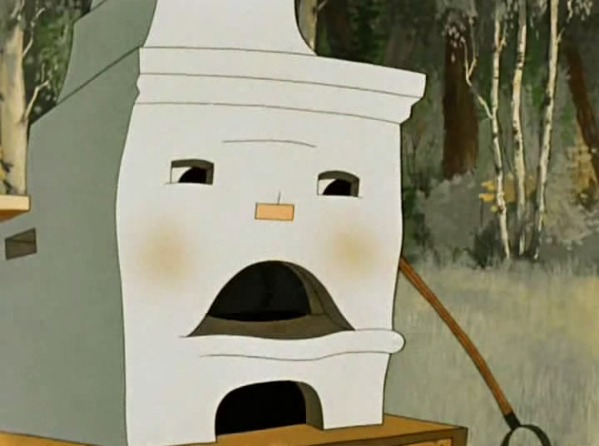
Огонь согревает
- Что согревает нас в квартирах и здесь, в детском саду? Теплые батареи. Но раньше, когда еще не придумали нагревать воду и пускать ее по трубам в батареи домов, людей согревал огонь. Сначала костры, а потом люди обогревались с помощью печек: в них горели дрова и уголь, а от огня шло тепло.
- Давайте с помощью пластилина изготовим дрова для нашей печи. Раскатайте разные колбаски из кусочка коричневого пластилина, приложите к дровам в печи. Пусть дровишки будут разной величины.
Посмотрите на свои рисунки и поделки. Они напомнят вам о там, как огонь может быть помощником людям.

Slide 13
Чтение стихотворения
Для забавы, для игры вы Спички в руки не берите. Не шутите вы с огнем. Чтобы не жалеть потом. Зря огня не разжигайте И другим не позволяйте! Даже крошка-огонек От пожара не далек.

Slide 14
Подвижная игра «Огонь и вода»
Разгорается огонь! Пламя выше, пламя круче. Достает до самой тучи.
(Дети становятся в две шеренги лицом друг к другу. У детей одной шеренги в руках красные ленточки, у другой - голубые. Дети из команды «огонь» медленно идут навстречу команде «вода» и машут ленточками).
Но появится вода, И огню тогда беда!
(Дети из команды «вода» выступают вперед и машут голубыми ленточками).
Но ветер огонь раздувает, И пламя вновь полыхает.
(Один из детей-«ветер» пробегает между шеренгами с султанчиками из прозрачных пакетов).
Но добавим мы воды, Чтобы избежать беды!
(Дети из команды «вода» выступают вперед и машут голубыми ленточками).

Slide 15
Загадка.
Мчится огненной стрелой,
Мчится вдаль машина,
И зальёт пожар любой
Смелая дружина.
(О чем это стихотворение?)
О пожарной машине

Slide 16
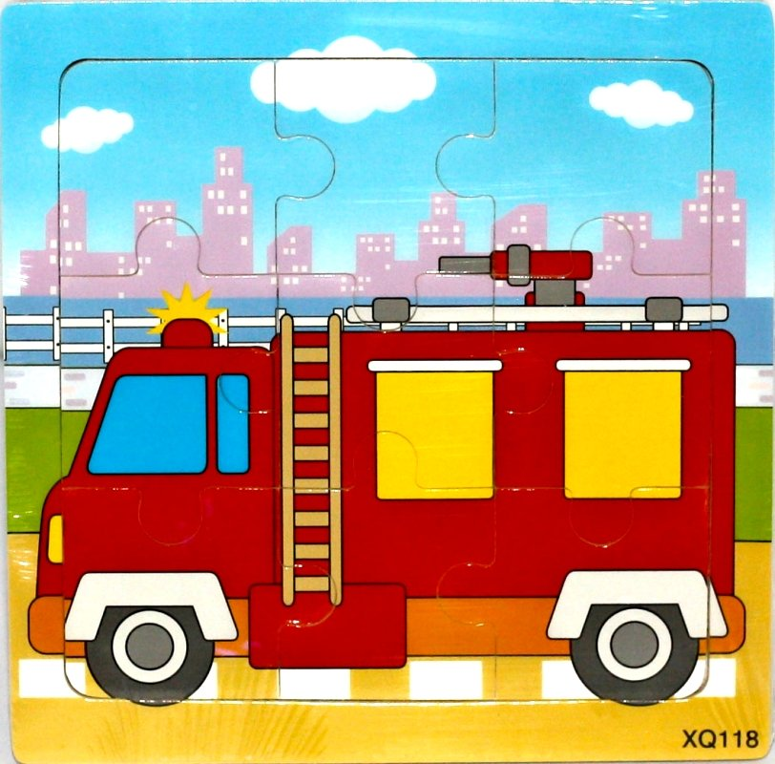
Работа с разрезными картинками.
У вас на столах конвертики с разрезанной картинкой, давайте попробуем ее собрать.
Работа по картинки с изображением пожарной машины

Slide 17
Воспитатель: для чего нужна пожарной машине нужна сирена?
Дети: Чтобы все слышали и уступали дорогу.
Воспитатель: Почему пожарная машина красного цвета?
Дети: Красный цвет – цвет огня, цвет опасности.
Воспитатель: Зачем машине нужна лестница?
Дети: чтобы подниматься на высокие этажи.
Воспитатель: Работа пожарных и опасна и трудно.
Воспитатель: где пожарные берут воду, если она закончится в машине?
Дети: Из реки, озера, колонки, колодца и т.д.
Воспитатель: Какой номер пожарной службы?

Slide 19
Дидактическая игра:«Слушай внимательно»
Воспитатель задает вопросы, а дети хором должны отвечать: «Это я, это я, это все мои друзья».
- Кто, услышав запах гари, сообщает о пожаре? - Кто из вас, заметив дым, закричит: «Пожар, горим!» - Кто из вас шалит с огнем утром вечером и днем? - Кто от маленькой сестрички незаметно прячет спички? - Кто из вас шалит с огнем? Признавайтесь честно в том. - Зря костров не разжигает и другим не разрешает?

Slide 20
Дидактическая игра: «Горит -не горит»
Цель: закрепить о свойствах горючести различных предметов и веществ.
- Я буду говорить вам слова а вы если этот предмет горит и быстро воспламеняется хлопаете в ладоши, а если не горит стоите. Будьте внимательными.
Слова:
Бумага Гвоздь
Шторы Снег
Одежда Вода
Деревья Камень
Сухая трава Стекло
Книги Металл

Slide 21
Причины пожаров
- Ребята, а вы знаете отчего случаются пожары? Назовите причины пожаров? Игры со спичками или зажигалками. Не включать самостоятельно электроприборы. Не затушенные костры.
Давайте произнесем наше правило:
«Спички детям не игрушка»

Slide 22
Воспитатель: Сейчас мы с вами превратимся в пожарных, будем тушить пожар. Нужно срочно помогать.
Перед каждым из вас рисунок, на котором что-то горит. Ваша задача: как можно быстрее потушить песком огонь. . Ваша задача: как можно быстрее потушить песком огонь . Воспитатель задаёт вопросы детям: что потушили?
Дети: дерево, елку, дом, бумага, одежда, книги, трава, шторы.
(Дети наносят клей на изображение огня, затем посыпают песком.)
Воспитатель: задаёт вопросы детям: что потушили?
Дети: дом.
Воспитатель: Все перечисленные вами предметы могут быстро загореться. При обращении с ними нужно быть осторожными.

Slide 23
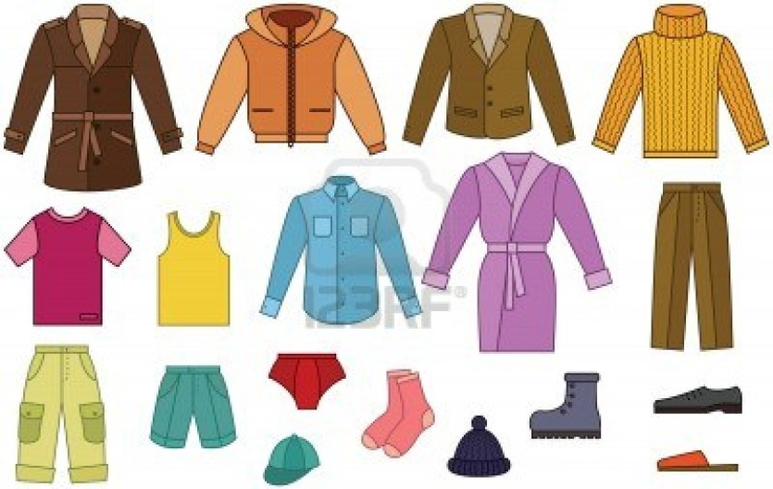

Slide 24
Дидактическая игра «Доскажи словечко» с мячом в кругу
Пожар мы быстро победим
Коль позвоним по ... (01)
У пожарных не напрасно Цвет машины ярко ... (красный)
Вдоль по улице, как птица, На пожар машина ... (мчится)
Чтоб огонь нам одолеть, Нужно вовремя ... (успеть)
При пожаре не зевай, Огонь водою ... (заливай)
На пожаре ждет беда, Если кончится ... (вода)
Знать обязан каждый житель Где висит (огнетушитель)
Ну, и главное, конечно: Не играйте вы с… (огнём!) Он и яркий, и потешный, Но опасность скрыта в нём. Он огонь! Он - друг ребят. Но когда же с ним шалят, Он становится …(врагом) И сжигает все кругом!

Slide 25
Воспитатель: Молодцы ребята правила пожарной безопасности вы знаете, и запомните что пожар это не случайность, а результат неправильного поведения.
И так чтобы избежать пожара, что нужно делать?
Дети: Уходя из дома нужно выключать все электроприборы из розетки, гасить свет, нельзя баловаться спичками, оставлять открытой дверцу печи.
Воспитатель: Правильно ребята, пожара можно избежать, если выполнять правила противопожарной безопасности.
Ребята и наш гость «Огонь» сегодня говорит вам большое спасибо, он будет очень стараться, чтобы не приносить вам вреда.

Slide 26
Рефлексивно-коригирующий.
Мое настроение похоже на:

Slide 28
Использованная литература.
1. Типовая учебная программа дошкольного обучения и воспитания.
2. Государственный общеобразовательный стандарт дошкольного воспитания и обучения 13.05.2016 № 292
3. Терехова Е.В., Жекенова С.Б., Тургынбаева К.А.

